Slide 1
인공지능
강/약 인공지능

Slide 2
목차
컴퓨터 VS 인간
약 인공지능이란?
강 인공지능이란?
약 인공지능 VS 강 인공지능

Slide 3
컴퓨터 vs 인간
컴퓨터
인간
계산 속도
기억 능력
정확성
근면성
물체 인식
음성 인식
문자 인식

Slide 4
약 인공지능이란?
실용적인 목표를 가지고 개발되고 있는 인공지능
특정한 문제를 해결하는 도구
기계학습(머신러닝), 패턴 인식, 음성 인식, 이미지 인식 등의 기술을 사용해
패턴을 학습하여 답을 찾는 방식

Slide 5
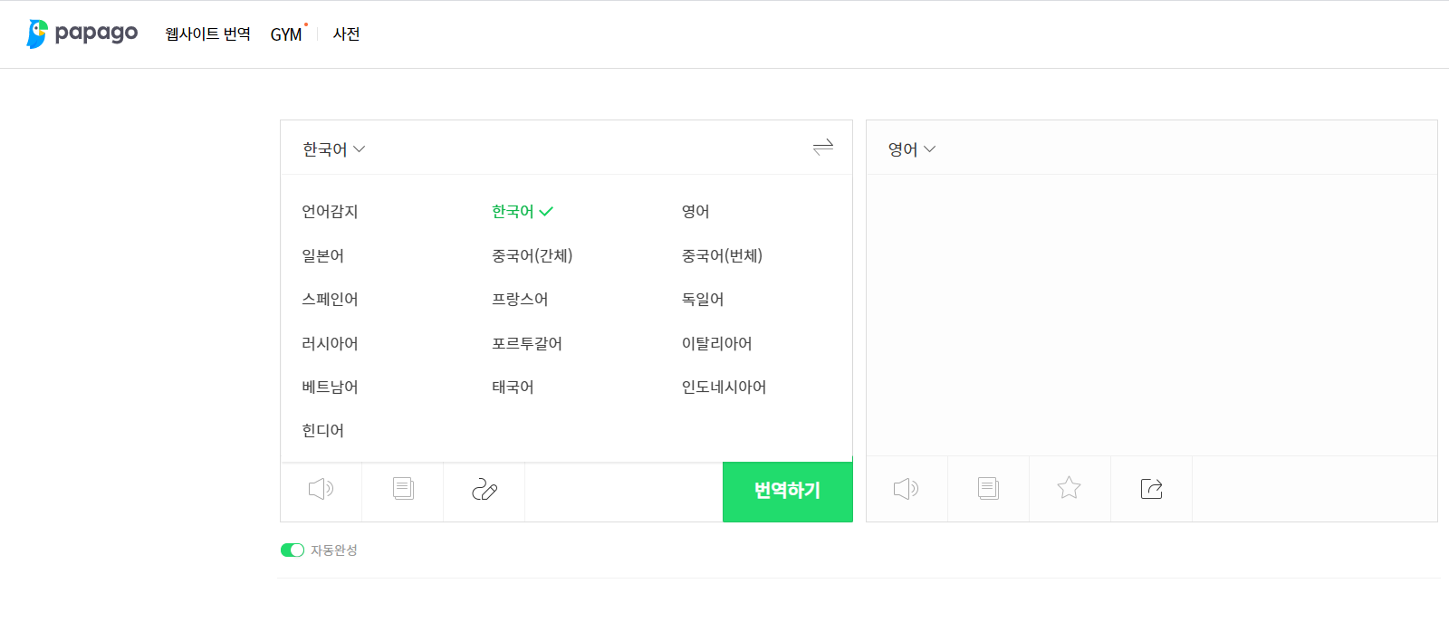
약 인공지능의 대표적인 모델
알파고
삼성전자 빅스비, 애플 시리
구글 번역기, 네이버 번역기(파파고)
자율주행 자동차

Slide 6
약 인공지능의 한계
컴퓨터가 스스로 생각 할 수 없기에 프로그래머가 설계한 것 이상으로
뻗어나가지 못한다는 한계가 존재한다.

Slide 7
강 인공지능이란?
인간의 지성을 컴퓨터의 정보처리능력으로 구현한 시스템
인간의 사고방식을 그대로 적용하여 학습하지 않고 인간처럼 사고하여
답을 찾는 방식

Slide 8
일반 인공지능
특정한 조건 하에서만 적용할 수 있는 약 인공지능과 달리
모든 상황에 일반적으로 두루 적용 할 수 있는 인공지능
인간이 할 수 있는 어떠한 지적인 업무도 성공적으로 해낼 수 있는 기계의 지능

Slide 9
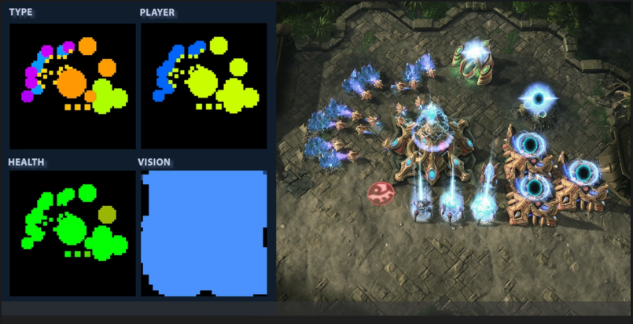
강 인공지능의 가능성
구글과 같은 세계적 규모를 가진
기업들은 일반 인공지능 개발 중이다.
강 인공지능이 만들어지면 지능폭발이
일어나 초지능으로 이어질거라는
학자들도 다수있다.
구글 딥마인드 스타크래프트2 AI

Slide 10
초지능
인간의 능력을 초월하는 기계의 지능
강 인공지능이 지능폭발을 일으켜 만들어낼 궁극의 지능

Slide 11
약 인공지능 VS 강 인공지능
유용한 도구로써 설계되어진 인공지능
한 분야에서 인간의 능력을 초월함
데이터 기반으로 학습하여 답을 찾음
인간을 완벽하게 모방한 인공지능
여러분야에서 인간의 능력을 초월함
인간처럼 학습하여 답을 찾음

Slide 12
감사합니다

